Slide 1


RENDICIÓN DE CUENTAS 2024
PRESIDENTE
José Aníbal Espinoza pucha
www.gadchantaco.Gob.ec
Facebook. Gadp Rural Chantaco

Slide 2
RENDICIÓN DE CUENTAS 2024
LA RENDICIÓN DE CUENTAS ES UN PROCESO MEDIANTE EL CUAL QUIENES TOMAMOS DECISIONES SOBRE LA GESTIÓN DE LO PÚBLICO, CUMPLEN SU DEBER Y RESPONSABILIDAD DE EXPLICAR, DAR A CONOCER O RESPONDER A LA CIUDADANÍA SOBRE EL MANEJO DE LOS RECURSOS Y SUS RESULTADOS.
www.gadchantaco.Gob.ec
Facebook. Gadp Rural Chantaco

Slide 3
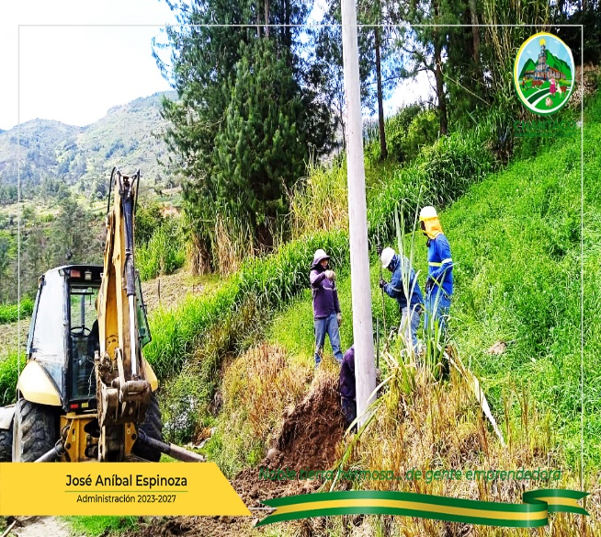
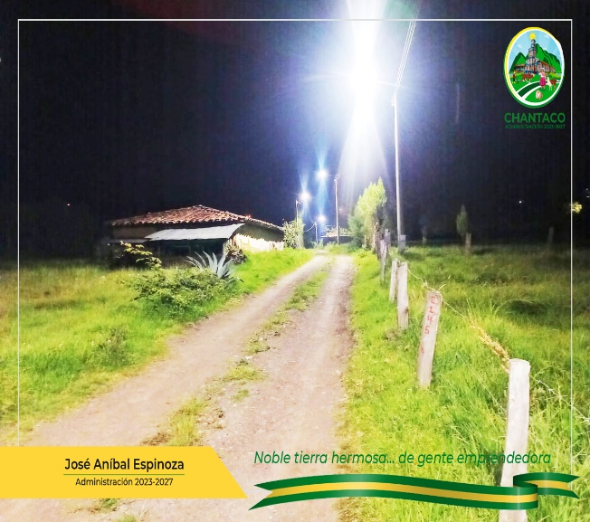
RENDICIÓN DE CUENTAS 2024
GESTIONES A LAS INSTITUCIONES PUBLICAS CANTONALES PROVINCIALES Y GUBERNAMENTALES.
Gestión de Recursos y Mejoramiento de la Vía con Lastrado colocación de postes y Alumbrado Público al sector denominado Guasmo del Barrio Cumbe..
www.gadchantaco.Gob.ec
Facebook. Gadp Rural Chantaco

Slide 4
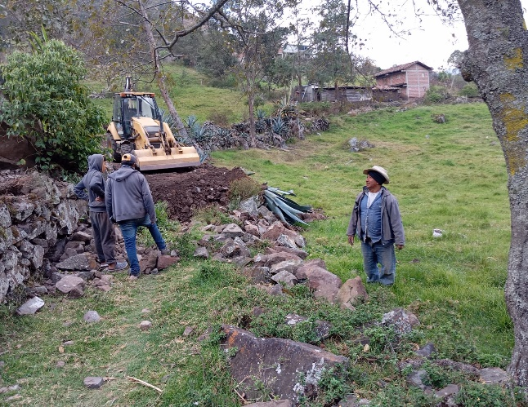
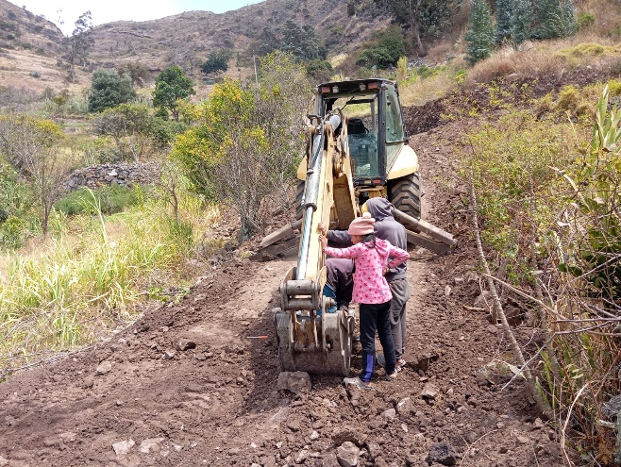
RENDICIÓN DE CUENTAS 2024
VIALIDAD.
Mejoramiento del camino desde el Barrio el Auxilio a la Curva entrada al Barrio Lindero.
www.gadchantaco.Gob.ec
Facebook. Gadp Rural Chantaco

Slide 5
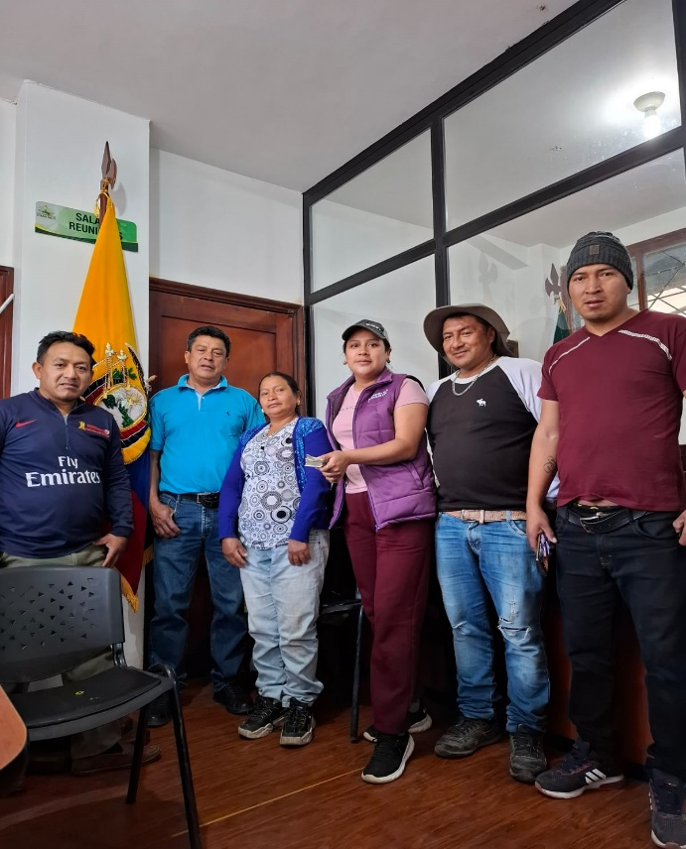
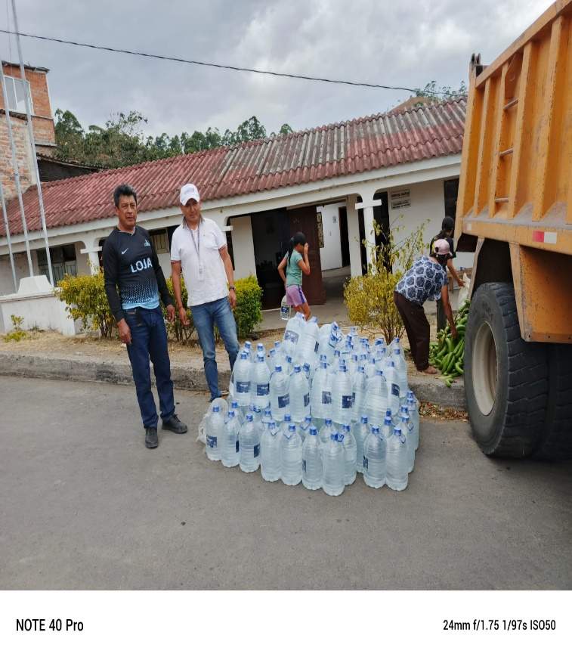
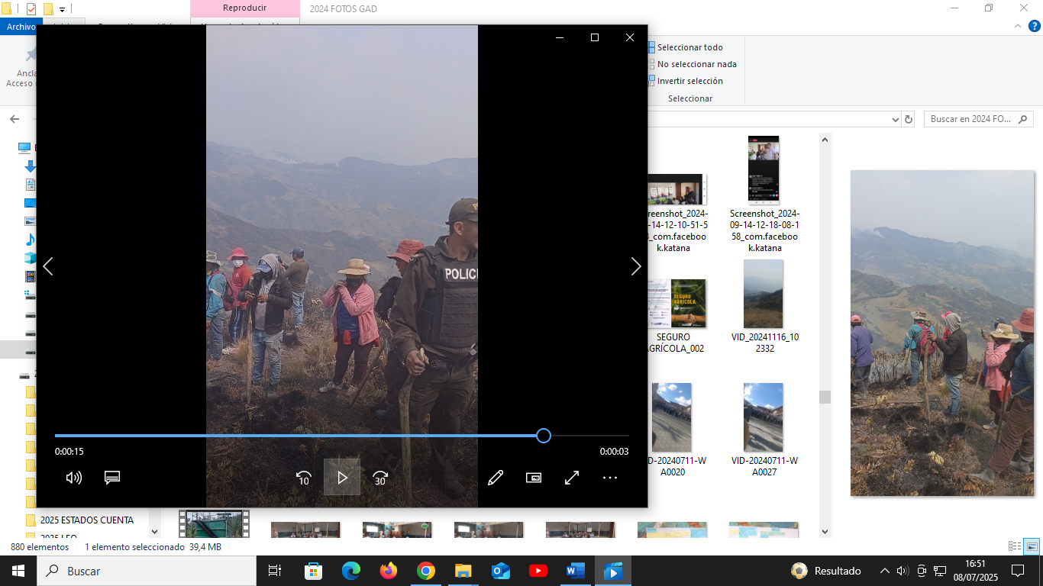
RENDICIÓN DE CUENTAS 2024
AYUDA SOCIAL COMUNITARIA.
- Rifa ayuda económica la familia Faican Sinche.
- Ayuda hermanos del Cantón Quilanga
- Apagar el incendio en el Serró San Juan
www.gadchantaco.Gob.ec
Facebook. Gadp Rural Chantaco

Slide 6
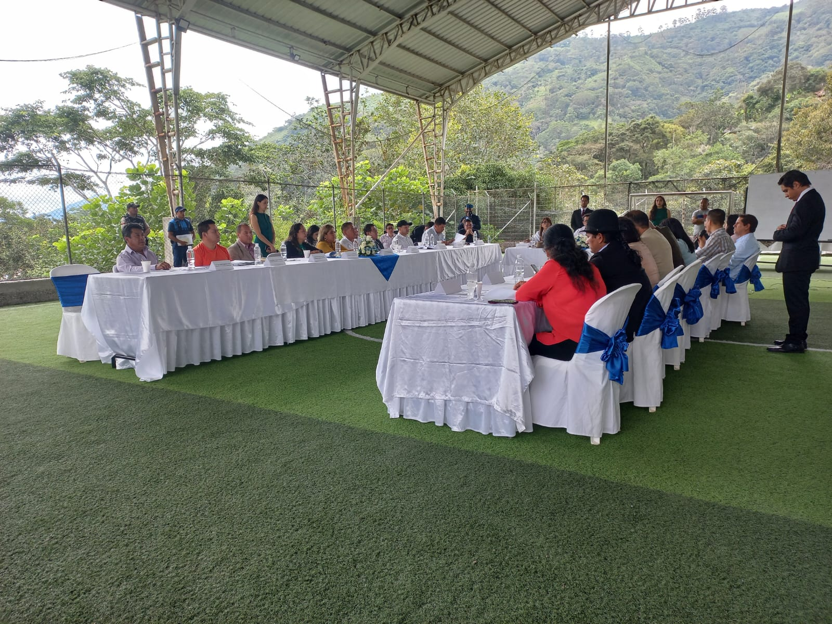
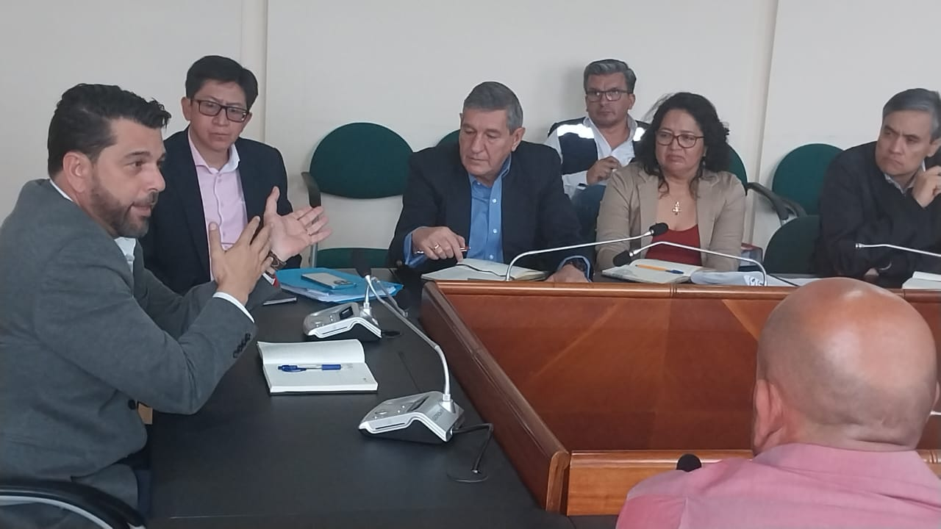
RENDICIÓN DE CUENTAS 2024
PREFECTURA DE LOJA.
Reuniones como Consejero Provincial.
Reuniones como Consejero Provincial en los diferentes cantones de la provincia de Loja.
www.gadchantaco.Gob.ec
Facebook. Gadp Rural Chantaco

Slide 7
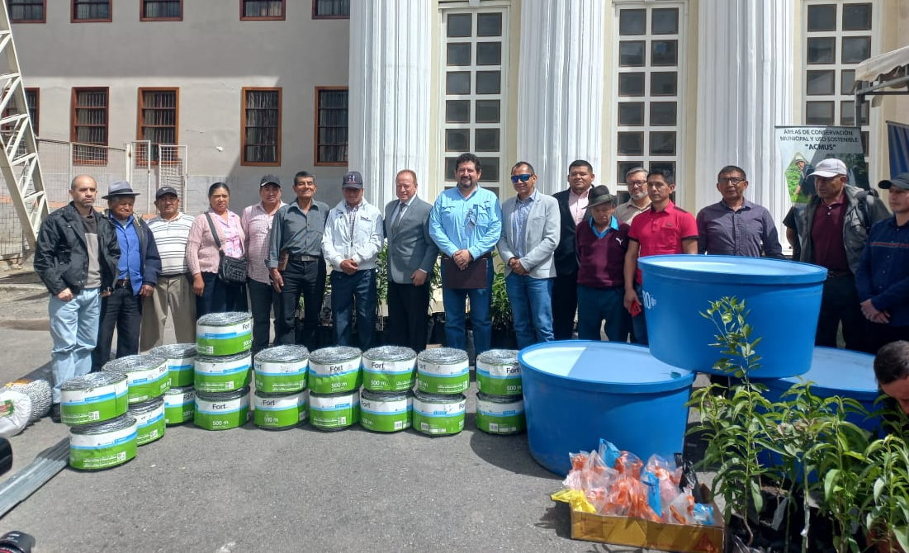
RENDICIÓN DE CUENTAS 2024
MUNICIPIO DE LOJA.
Entrega de incentivos a los diferentes beneficiarios y viven a la rivera del rio o QUEBRADA DEL OSO para que mantengan y reforesten la vertiente donde se recepta el agua para la planta de agua potable de Chantaco.
www.gadchantaco.Gob.ec
Facebook. Gadp Rural Chantaco

Slide 8
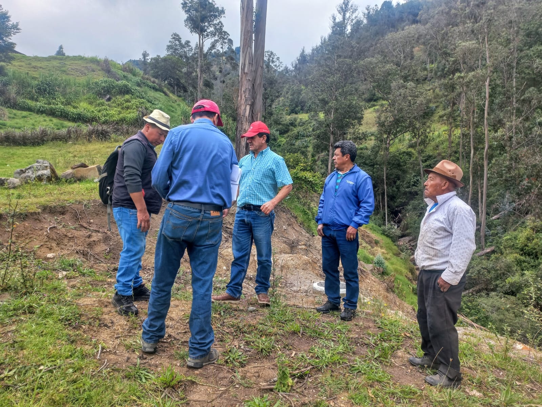
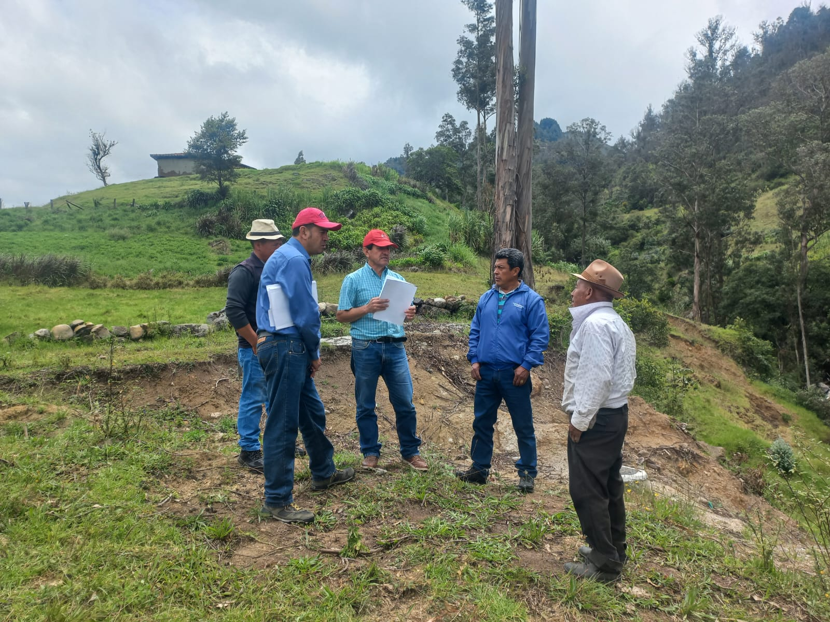
RENDICIÓN DE CUENTAS 2024
MUNICIPIO DE LOJA UMAPAL.
Continuación de las diferentes gestiones en conjunto con el presidente del sistema de agua potable y alcantarillado sanitario del Barrio Cumbe.
www.gadchantaco.Gob.ec
Facebook. Gadp Rural Chantaco

Slide 9
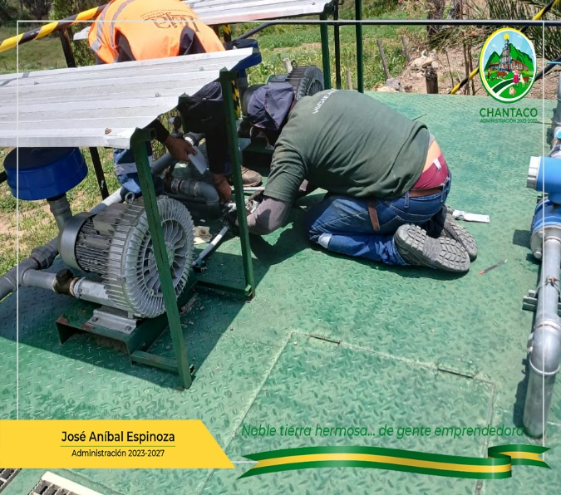
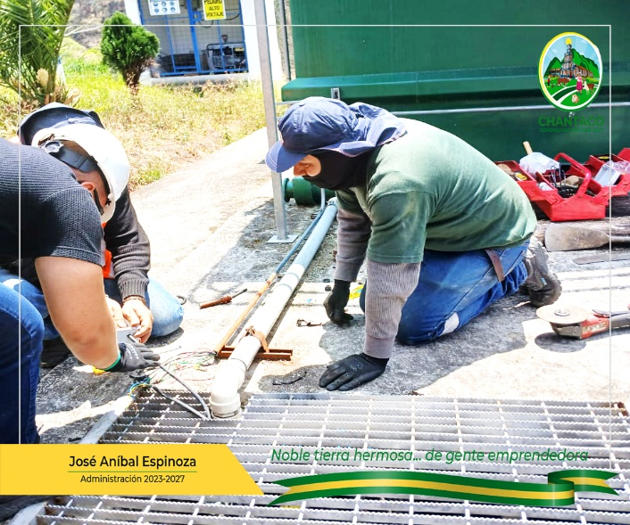
RENDICIÓN DE CUENTAS 2024
MUNICIPIO DE LOJA UMAPAL.
Gestionando mantenimiento de la planta de residuos sólidos del alcantarillado sanitario de la parroquia Chantaco.
.
www.gadchantaco.Gob.ec
Facebook. Gadp Rural Chantaco

Slide 10
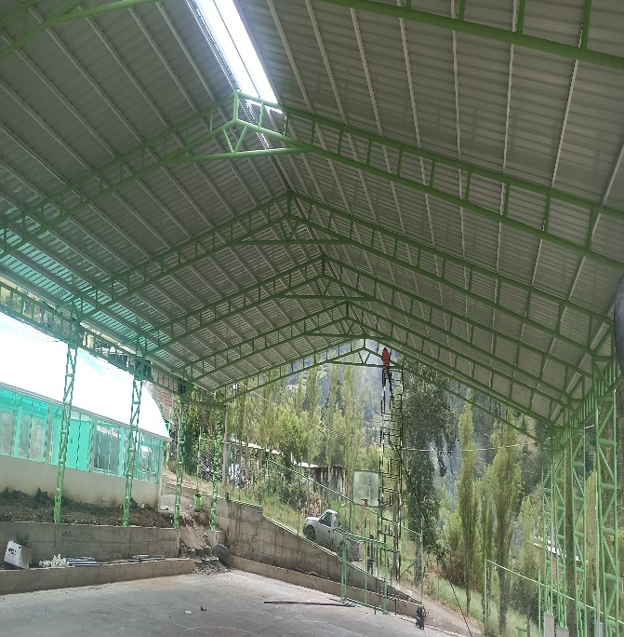
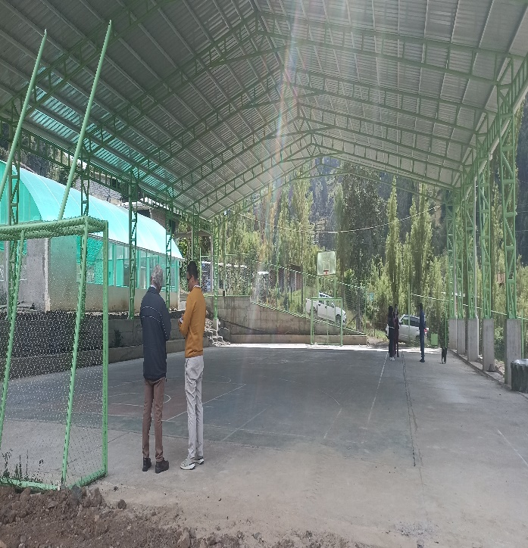
RENDICIÓN DE CUENTAS 2024
MUNICIPIO DE LOJA
Gestionando La Construcción de la Cubierta De La Cancha De Uso Múltiple Del Centro Parroquial.
www.gadchantaco.Gob.ec
Facebook. Gadp Rural Chantaco

Slide 11
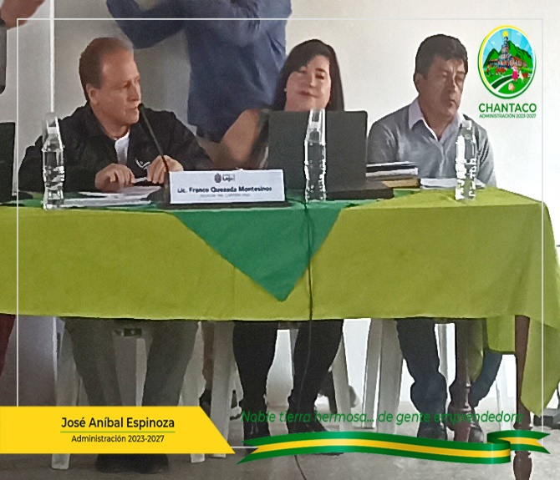
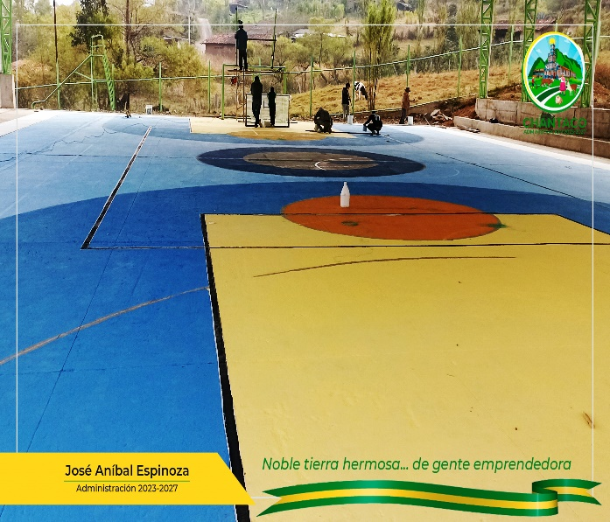
RENDICIÓN DE CUENTAS 2024
MUNICIPIO DE LOJA
Gestionando La Delimitación Y Pintado De La Cancha De Uso Múltiple Del Centro Parroquial.
www.gadchantaco.Gob.ec
Facebook. Gadp Rural Chantaco

Slide 12
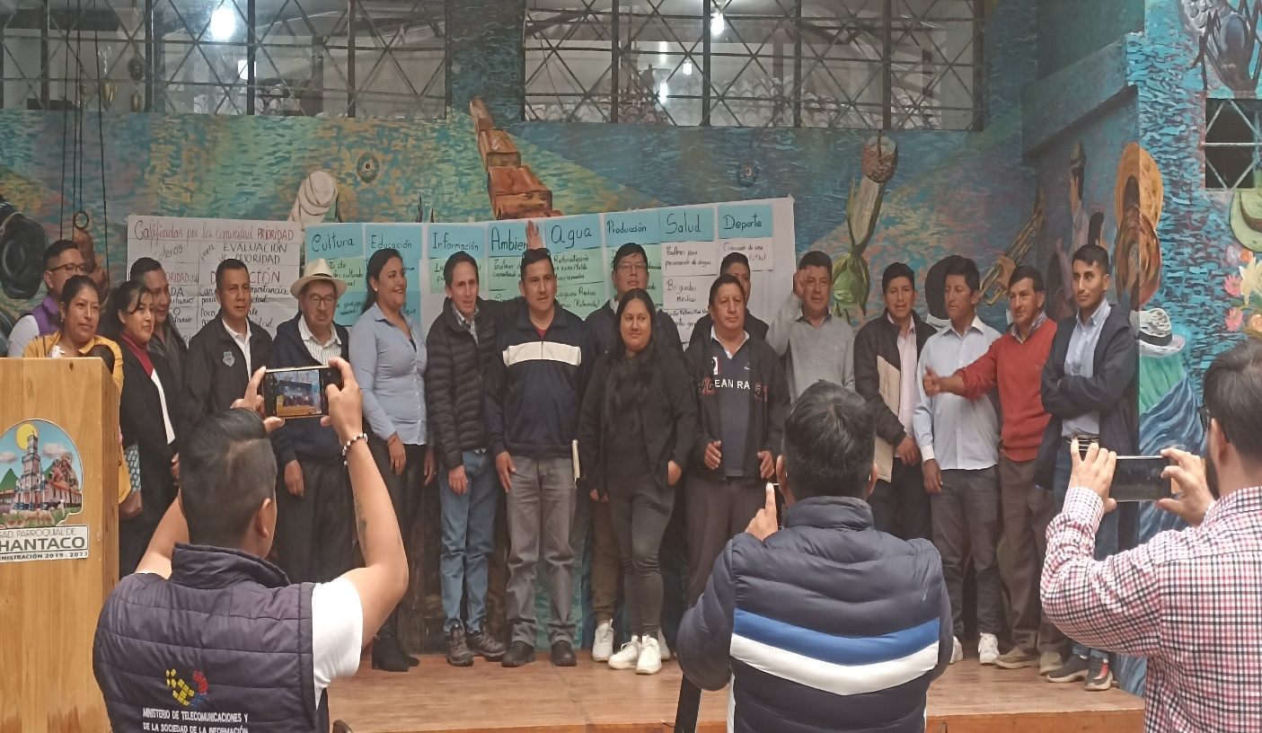
RENDICIÓN DE CUENTAS 2024
PARQUE EÓLICO VILLONACO III “GUAYRAPAMBA”
Se continúa con la lucha, la gestión y coordinación para que nuestra comunidad y gente en general tenga acceso a las fuentes de trabajo en los diferentes ámbitos.
.
www.gadchantaco.Gob.ec
Facebook. Gadp Rural Chantaco

Slide 13
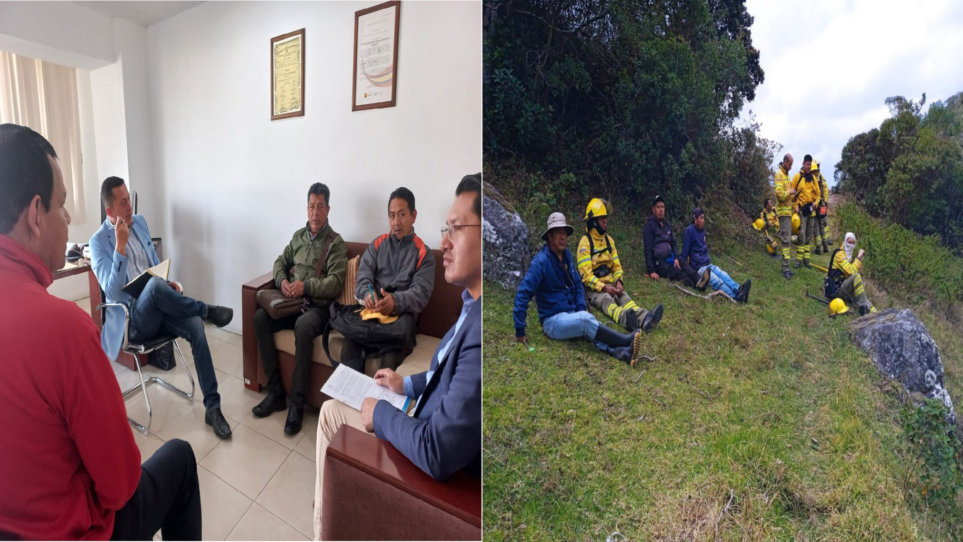
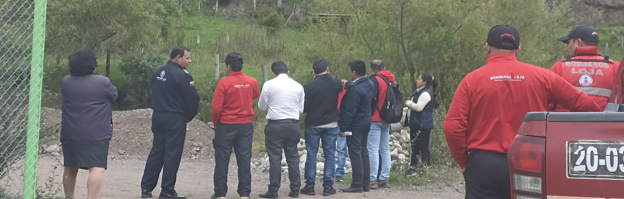
RENDICIÓN DE CUENTAS 2024
BOMBEROS
Construction Infraestructura y Apagado de Incendios.
Se continua con la gestión para la construcción de la estación del cuerpo de bombero para nuestra zona noroccidental del cantón Loja, se dio en donación un terreno y se está en la legalización del mismo.
www.gadchantaco.Gob.ec
Facebook. Gadp Rural Chantaco

Slide 14
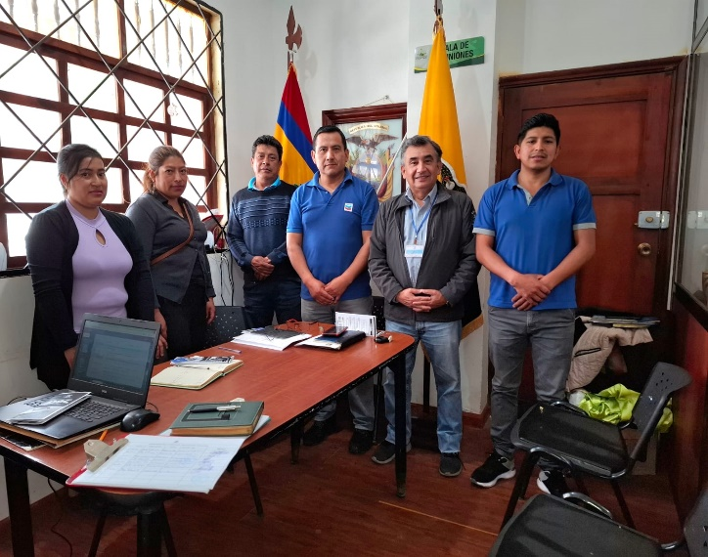

RENDICIÓN DE CUENTAS 2024
BRIGADAS DE ATENCIÓN MEDICA SOLCA LOJA
Se ha gestionado las Brigadas de atención médica y realización de exámenes con SOLCA LOJA para nuestra comunidad en general de la parroquia Chantaco y sus Barrios.
www.gadchantaco.Gob.ec
Facebook. Gadp Rural Chantaco

Slide 15
RENDICIÓN DE CUENTAS 2024
GRACIAS POR SU ATENCION
www.gadchantaco.Gob.ec
Facebook. Gadp Rural Chantaco

